Slide 1
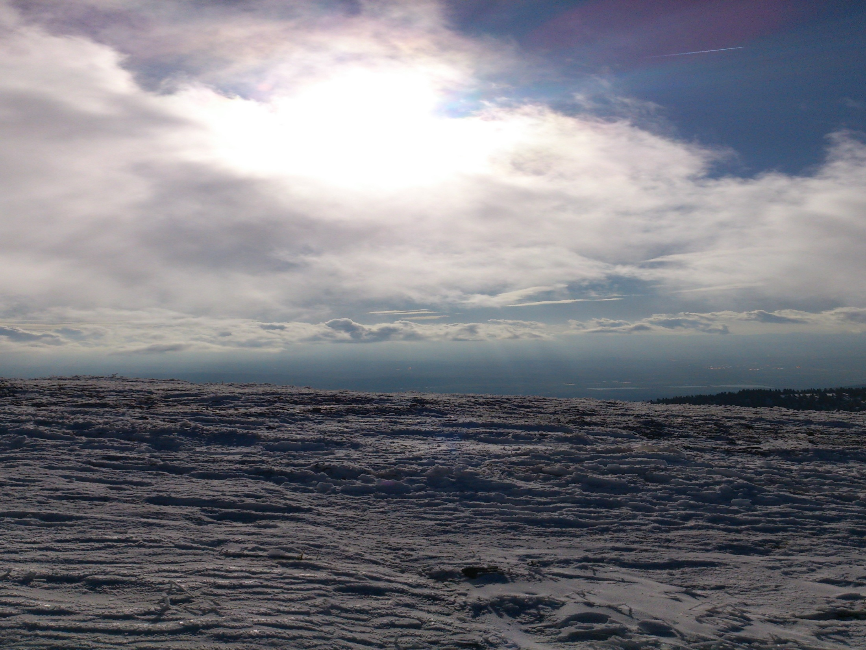
Učeník

Slide 2
Byť Kristovým učeníkom
Ak chceme nasledovať Krista
musíme opustiť svoje predstavy o Bohu
a zveriť sa mu.
On zorganizuje náš život a povedie nás. Hovorme spolu so Samuelom: „Pane hovor, tvoj sluha počúva.“

Slide 3
1 Sam 3,10: „Pán prišiel, zastal si a volal ako predtým: "Samuel, Samuel!" A Samuel odvetil: "Hovor, tvoj sluha počúva!"

Slide 4
Peter zaprel, bolo mu odpustené. S novou milosťou môže pokračovať ďalej.
„Nasleduj ma!“
Nasledovať Pána je milosť aj za cenu utrpenia. Peter pochopil – najväčšou odmenou je, že môže kráčať po stopách toho, ktorý si ho zamiloval a položil svoj život za neho.

Slide 5
1 Pt 2,21:
„Veď na to ste povolaní; lebo aj Kristus trpel za vás a zanechal vám príklad, aby ste kráčali v jeho šľapajach.“

Slide 6
Sme spasení milosťou.
Ef 2,8-9: „Lebo spasení ste milosťou skrze vieru; a to nie je z vás, je to Boží dar: nie zo skutkov, aby sa nik nevystatoval. “

Slide 7
Naše dobré skutky a služba pre kráľovstvo je dielom milosti.
Ef 2,10: „Veď sme jeho dielo, stvorení v Kristovi Ježišovi pre dobré skutky, ktoré pripravil Boh, aby sme ich konali.“
Je potrebná trpezlivosť so sebou aj s druhými.
;

Slide 8
Človek nechce byť slabý, chudobný, ponížený, chorý, ale Boh si vyvolil maličkých.
1 Kor 1,26: „ Len sa pozrite na svoje povolanie, bratia, že tu niet veľa múdrych podľa tela ani veľa mocných, ani veľa urodzených.“

Slide 9
Naša slabosť je naším požehnaním.
Vedomie, že sme hriešni
prispieva k nášmu rastu v pokore, milosrdenstve, v závislosti na Bohu.
Poznanie vlastnej nedostatočnosti, že si nevystačím sám, že potrebujem Boha je dôležité.

Slide 10
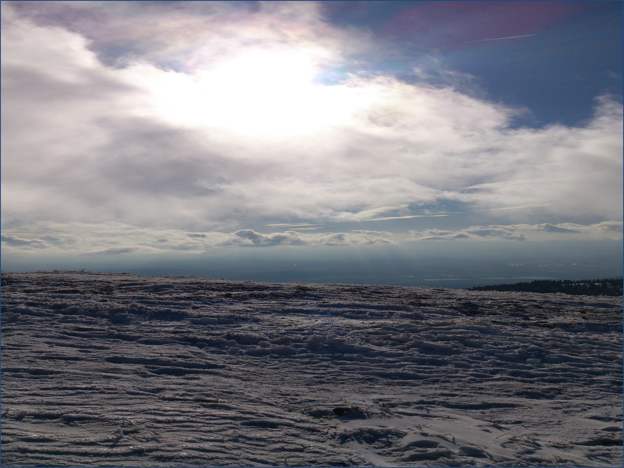
Mt 5,3: „Blahoslavení chudobní v duchu, lebo ich je nebeské kráľovstvo.“

Slide 11
Učeníctvo je celoživotný postoj načúvania, poslušnosti a nasledovania.
Mária nás uvádza do vedomia obdarovaných, milovaných Božích detí a učí nás žiť s vďačnosťou. Svojím chválospevom vyjadruje celý program svojho života.

Slide 12
Lk 1, 46 – 55:
MAGNIFIKAT
„Mária hovorila: "Velebí moja duša Pána a môj duch jasá v Bohu, mojom Spasiteľovi, lebo zhliadol na poníženosť svojej služobnice. Hľa, od tejto chvíle blahoslaviť ma budú všetky pokolenia, lebo veľké veci mi urobil ten, ktorý je mocný, a sväté je jeho meno a jeho milosrdenstvo z pokolenia na pokolenie s tými, čo sa ho boja. Ukázal silu svojho ramena, rozptýlil tých, čo v srdci pyšne zmýšľajú. Mocnárov zosadil z trónov a povýšil ponížených. Hladných nakŕmil dobrotami a bohatých prepustil naprázdno. Ujal sa Izraela, svojho služobníka, lebo pamätá na svoje milosrdenstvo, ako sľúbil našim otcom, Abrahámovi a jeho potomstvu naveky.„“

Slide 13
Všetko podstatné v živote
je milosť a nezaslúžený dar.
Mária nás učí nemyslieť si o sebe veľa,
pritom si byť vedomý veľkých vecí,
ktoré pre nás Pán urobil a ktoré chce pre nás urobiť.

Slide 14
Skúsme si napísať vlastný Magnifikat.
Máriin vytryskol z hĺbky jej srdca.
Mária uverila proti nádeji,
tak ako Abrahám. Ona je matkou
a on otcom viery.

Slide 15
Zdroje:
Vojtěch Kodet – Učedníctví
Sväté písmo
Spracovala: Mgr. Monika Skladaná

